Slide 1
Зарождение революционного народничества и его идеология
Урок – презентация, 8кл

Slide 2
Какие обстоятельства обусловили широкое распространение революционного движения в России?
?
Недовольство умеренным характером реформ
Медлительность правительства при проведении реформ в жизнь
Крестьянские выступления

Slide 3
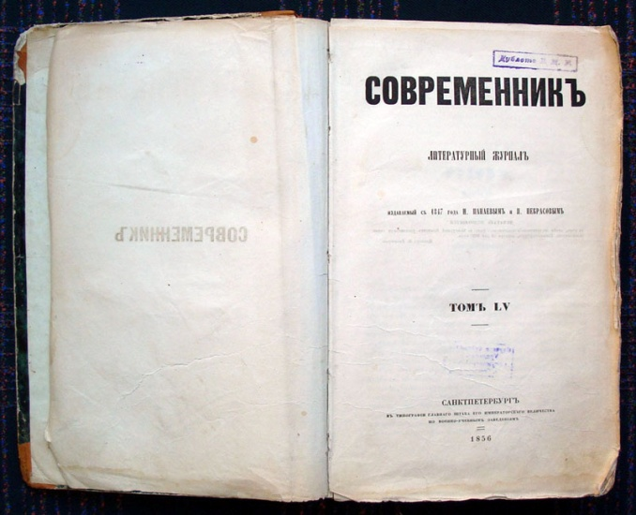
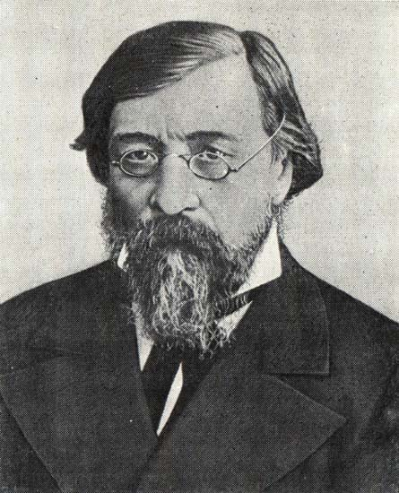
«Земля и воля» 1861-1864 гг.
Н.Чернышевский

Slide 4
Народничество - идеология и движение разночинной интеллигенции в России во второй половине XIX — начале XX века.
Идеология – система взглядов и идей отдельных групп и слоев общества, отражающая систему ценностей, умонастроений.
Разночинцы – люди разных чинов и званий

Slide 5
Основные идеи революционного народничества
У России особый путь исторического развития
Ячейка социализма в стране – крестьянская община
Самодержавие в стране не имеет социальной опоры
Капитализм в России - явление чуждое, насаждаемое «сверху»
Будущее России – социализм, минуя капитализм
Руководящая сила крестьянства – партия революционеров - профессионалов

Slide 6
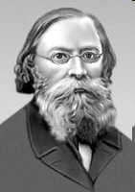
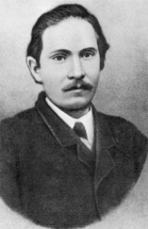
Направления(течения) в народничестве
Пропагандистское
Идеолог:
Пётр Лаврович Лавров
Заговорщическое
Идеолог:
Пётр Никитич Ткачёв
Бунтарское
Идеолог:
Михаил Александрович Бакунин
Идеолог – выразитель и защитник идеологии какого- либо общественного класса, общественного строя, направления

Slide 7
Пропагандистское П.Л.Лавров | Заговорщическое П.Н.Ткачев | Бунтарское(анархическое) М.А.Бакунин
Крестьянин не готов к революции. Интеллигенция должна подготовить народ к революции. Для эффективности пропаганды необходимо создать революционную организацию. | Крестьянин к революции не готов, но и агитация быстрых результатов не даст. Самодержавие лишено опоры в народе. Необходимо создать революционную организацию, которая подготовит захват власти. | Крестьянин – бунтарь, готов к революции. Государство – источник эксплуатации, который надо уничтожить. Вместо государства – союз самоуправляющихся общин.
Проанализируйте методы народников. Что характерно для каждого из трех направлений?
?

Slide 8
Проанализируйте методы народников. Что характерно для каждого из трех направлений?
1. пропаганда
2. заговор
3. бунт
?

Slide 9
Найдите соответствующие пары
а. Готовить народ к революции
1. П.Л.Лавров
б. Поднимать мужиков на бунт
2. П.Н.Ткачев
в. Революцию начнет не народ, а организованное меньшинство
3. М.А.Бакунин

Slide 10
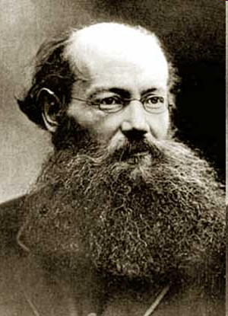
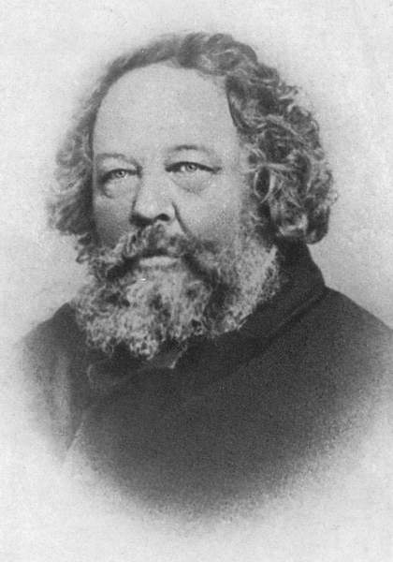
анархизм
Пётр Алексеевич Кропоткин
Михаил Александрович Бакунин

Slide 11
д/з

